Slide 1


Toàn thể lớp 3
chào mừng quý thầy cô đến dự giờ!

Slide 2


KHỞI ĐỘNG
BÉ TẬP THỂ DỤC

Slide 3


Slide 4


Slide 5


Slide 6


Slide 7


Slide 8


Slide 9


Slide 10


Slide 11


Tập viết
KIỂM TRA BÀI CŨ
Tân Trào

Slide 12
Tuần 28
ÔN CHỮ HOA T
(tiếp theo)

Slide 13

Tập viết
Ôn chữ hoa T (tiếp theo)
Thăng Long

Slide 14

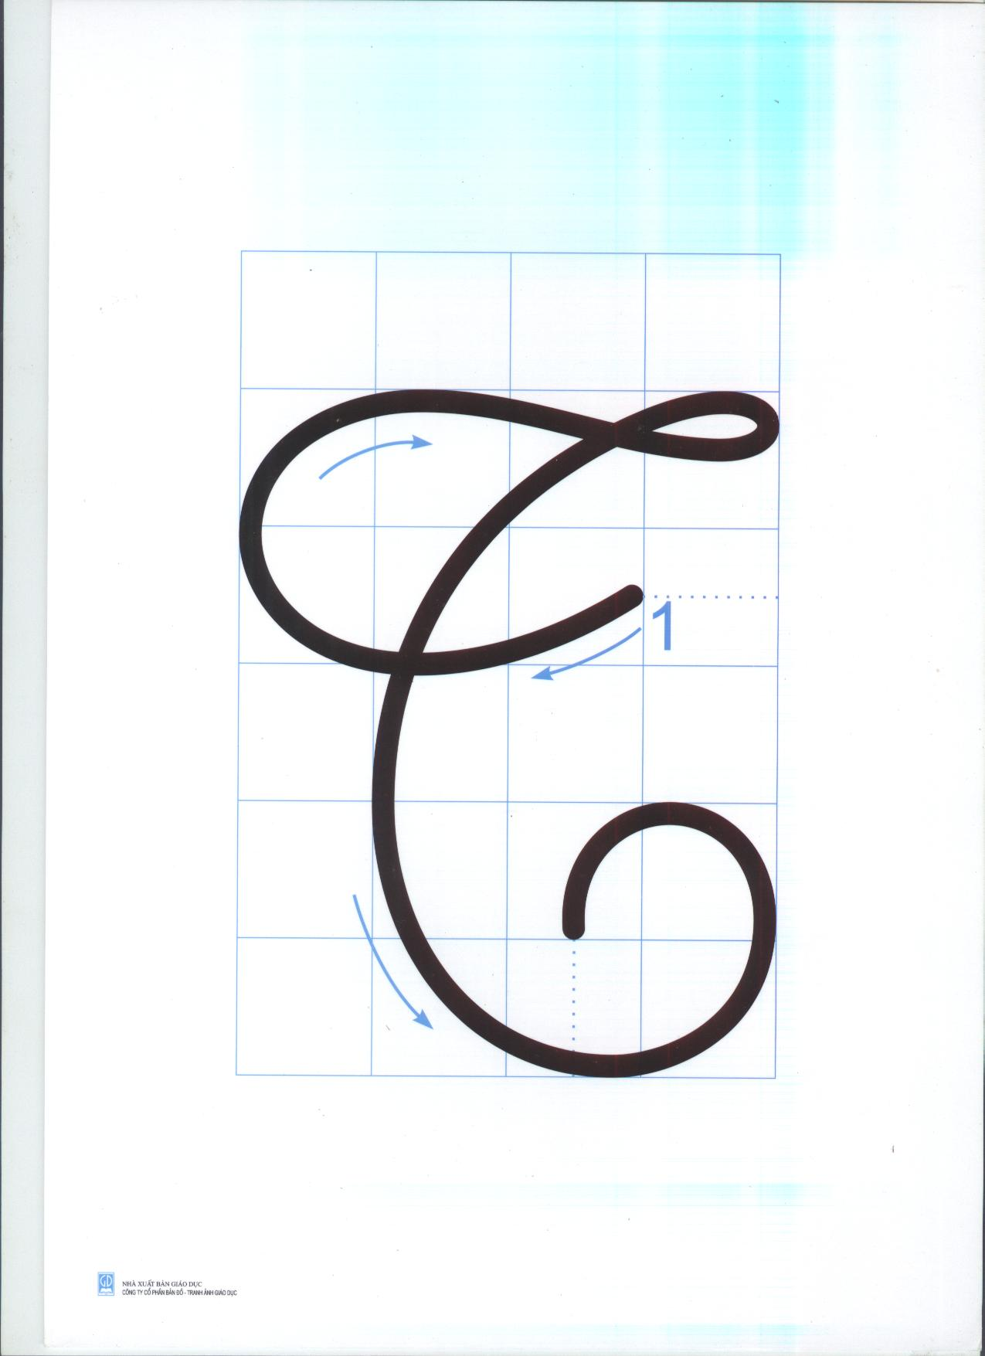
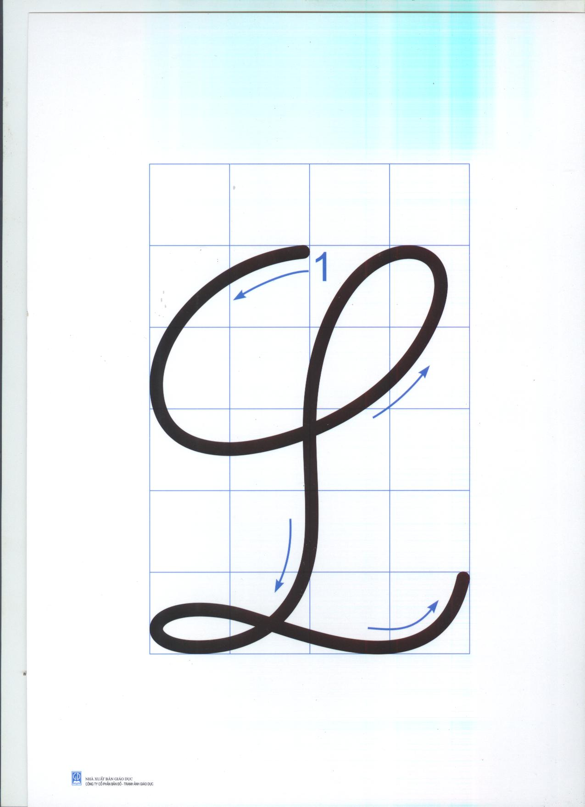

Slide 15
Ôn chữ hoa T (tiếp theo)
Thăng Long

Slide 16
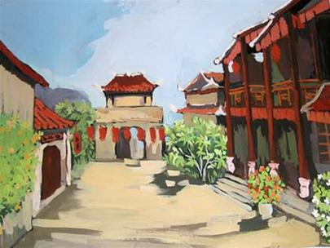
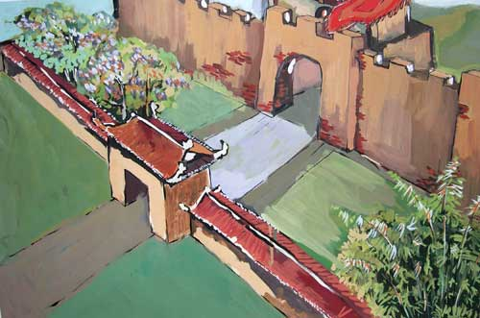
THĂNG LONG

Slide 17

Ôn chữ hoa T (tiếp theo)
VIẾT BẢNG CON

Slide 18

Ôn chữ hoa T (tiếp theo)
Th
L
Thăng Long

Slide 19

Ôn chữ hoa T (tiếp theo)
VIẾT VÀO VỞ

Slide 20

Tập viết
Ôn chữ hoa T (tiếp theo)
Th
L
Thăng Long

Slide 21


Tập viết
Ôn chữ hoa T (tiếp theo)
Thể dục thường xuyên bằng nghìn viên thuốc bổ.

Slide 22

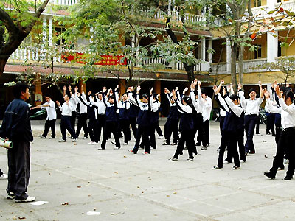
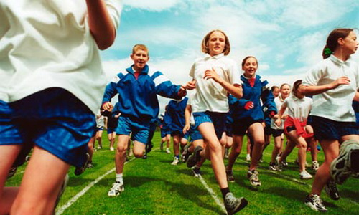


Slide 23
Tập viết
Ôn chữ hoa T (tiếp theo)
Th
L
Thăng Long
Thể dục thường xuyên bằng nghìn viên thuốc bổ.

Slide 24


Tập viết
Ôn chữ hoa T (tiếp theo)
AI VIẾT ĐẸP HƠN?

Slide 25

Tập viết
Ôn chữ hoa T (tiếp theo)
Dặn dò:
Ôn tập chữ hoa T
Xem trước bài: Ôn chữ hoa T (tiếp theo)

Slide 26


KÍNH CHÚC QUÝ THẦY CÔ
VÀ CÁC EM MẠNH KHOẺ.

Slide 27


Slide 28
